Slide 1

汇编语言程序设计
主讲老师：张声传
单位：信息学院人工智能系
E-mail：zsc_2016@xmu.edu.cn

Slide 2
第八章 输入输出程序设计
1.I/O设备的数据传送方式
2.程序直接控制I/O方式
3.中断传送方式

Slide 3
1. I/O设备的数据传送方式
外部设备
  在广泛使用的微型机系统中，外部设备是以实现人机交互和机间通信为目的的一些机电设备
  计算机系统通过硬件接口以及I/O控制程序对外部设备进行控制，使其能协调地、有效地完成输入输出工作
  在对外部设备的控制过程中，主机不可避免地，有时甚至要很频繁地对设备接口进行联络和控制，因此，能直接控制硬件的汇编语言就成了编写高性能I/O程序最有效的程序设计语言

Slide 4
1. I/O设备的数据传送方式
CPU与外设
  每种输入输出设备都要通过一个硬件接口或控制器和CPU相连
    软磁盘通过软盘控制器和CPU连接起来
    终端显示器通过数据接口和CPU连接起来
    这些接口和控制器都能支持输入输出指令IN, OUT与外部设备交换信息。这些信息包括控制、状态和数据三种不同性质的信息，它们必须按不同的端口地址分别传送

Slide 5
1. I/O设备的数据传送方式
CPU与外设
  控制信息输出到I/O接口，通知接口和设备要做什么动作
    CPU向I/O接口发出启动信号或停止信号以控制外设的启停
  状态信息从I/O接口输入到CPU,表示I/O设备当前所处的状态
    对于输入设备，通常用准备好(READY)信号来表示外设已准备好输入数据
    对于输出设备，通常用忙(BUSY)信号表示设备是否处于空闲状态，如为空闲状态，外设则接收CPU送来的信息，如为忙状态，CPU则要等待

Slide 6
1. I/O设备的数据传送方式
CPU与外设
  数据信息是I/O设备和CPU真正要交换的信息
    外设和接口之间的数据信息可以是串行的，也可以是并行的，相应地要使用串行接口或并行接口。不同的I/O设备要求传送的数据类型也是不同的，例如向显示器传送的数据必须是ASCII码，而不能是二进制形式的数

Slide 7
1. I/O设备的数据传送方式
直接存储器存取(DMA)方式
  80x86具有一系列简单而又灵活的输入输出方式
    用IN和OUT指令直接在端口级上处理输入输出的程序直接控制I/O的方式
    中断传送方式和DMA方式
  DMA方式：由硬件DMA控制器实现其传送功能
    直接存储器存取(direct memory access, DMA)方式，也称为成组数据传送方式
    主要是用于一些高速的I/O设备，如磁带、磁盘、模数转换器(A/D)等设备

Slide 8
1. I/O设备的数据传送方式
直接存储器存取(DMA)方式
  DMA方式：由硬件DMA控制器实现其传送功能
    高速的I/O设备传输字节或字的速率非常快，如磁盘的数据传输率约为每秒200000字节，也就是说磁盘与存储器传送一个字节只需5微秒。对这类高速I/O设备，用执行输入输出指令的方法或完成一次次中断序列的方法来传输字节，将会造成数据的丢失，而DMA方式能使I/O设备直接和存储器进行成批数据的快速传送。每个字节一到达端口，就直接从接口送到存储器，同样，接口和它的DMA控制器也能直接从存储器取出字节并把它送到I/O设备去

Slide 9
1. I/O设备的数据传送方式
直接存储器存取(DMA)方式
  DMA方式：由硬件DMA控制器实现其传送功能
    DMA控制器一般包括四个寄存器：控制寄存器、状态寄存器、地址寄存器和字节计数器，这些寄存器在信息传送之前应进行初始化，即系统程序在地址寄存器中设置要传送的数据块的首地址，在字节计数器中设置要传送的数据长度(字节数)，在状态控制寄存器中设置控制字，指出数据是输入还是输出，并启动DMA操作。每个字节传送后，地址寄存器增1，字节计数器减1

Slide 10
1. I/O设备的数据传送方式
直接存储器存取(DMA)方式
  系统完成DMA传送的步骤如下：
    (1)DMA控制器向CPU发出HOLD信号，请求使用总线
    (2)CPU发出响应信号HOLD给DMA控制器，并将总线让出，这时CPU放弃了对总线的控制，而DMA控制器获得了总线控制权
    (3)传输数据的存储器地址(在地址寄存器中)通过地址总线发出
    (4)传输的数据字节通过数据总线进行传送
    (5)地址寄存器增1，以指向下一个要传送的字节
    (6)字节计数器减1
    (7)如字节计数器非0，转向第3步
    (8)否则，DMA控制器撤销总线请求信号HOLD，传送结束

Slide 11
2. 程序直接控制I/O方式
I/O端口
  计算机的外部设备和大容量存储设备都是通过接口连接到系统上，每个接口由一组寄存器组成，这些寄存器都分配有一个称为I/O端口的地址编码。计算机的CPU和内存就是通过这些端口和外部设备进行通信的
  I/O接口部件中一般有三种寄存器：一是用作数据缓冲的数据寄存器；二是用作保存设备和接口的状态信息，供CPU对外设进行测试的状态寄存器；三是用来保存CPU发出的命令以控制接口和设备的操作的命令寄存器

Slide 12
2. 程序直接控制I/O方式
I/O端口
  I/O接口部件中的寄存器都分配有各自的端口号，CPU就是通过不同的端口号来选择各种外部设备
  在80x86微机中，I/O端口编址在一个独立的地址空间中，这个I/O空间允许设置64K个8位端口或32K个16位端口，这些端口地址实际上只用了其中很小一部分，因为系统中一般只有十几个外部设备和大容量存储设备和主机相连。对不同型号的计算机及其接口，I/O端口的编号有时不完全相同

Slide 13
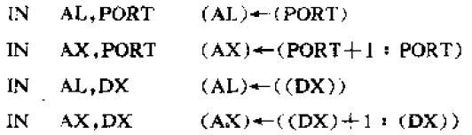
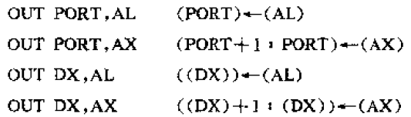
2. 程序直接控制I/O方式
I/O指令
  对于一个I/O和存储器分离的地址空间系统，80x86有专门的I/O指令与端口进行通信。8086的I/O指令IN和OUT既可以传送字节也可以传送字，并且都有直接端口寻址和间接端口寻址两种方式
直接端口寻址方式，端口地址PORT是一个8位的立即数，其范围是0-255
间接端口寻址方式，端口地址在DX中，其范围是0-65535，这种方式通过对DX寄存器的增量可以处理几个连续端口地址的输入输出

Slide 14

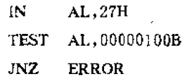
2. 程序直接控制I/O方式
I/O指令
  I/O指令中使用的寄存器必须是AL或AX
  用IN指令可以从一个数据寄存器输入数据或从状态寄存器输入接口和外设的状态
这两条指令能把一个字从端口地址0028和0029传送到存储器的DATA_WORD单元中
这三条指令能测试某状态寄存器(端口地址为27H)的第2位是否为1，若为1，则转移到ERROR进行处理

Slide 15
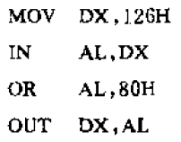
2. 程序直接控制I/O方式
I/O指令
  用OUT指令来输出数据或给一个指定的I/O端口传送命令信息
  I/O指令是CPU与外部设备进行通信的最基本途径，即使使用DOS功能调用或BIOS例行程序，其例行程序本身也是用IN和OUT指令与外部设备进行数据交换的
某接口的命令寄存器(端口地址为126H)的第7位控制成组数据传送，那么这四条指令将发出成组传送命令

Slide 16
2. 程序直接控制I/O方式
I/O指令
  当程序请求从键盘输入字符时，程序中安排了一条中断指令INT 16H，当执行这条指令时，系统将调用ROM BIOS的一个键盘例行程序，在这个例行程序中就有一条IN指令从端口60H输入一个字符到AL寄存器
  使用I/O指令对端口地址进行直接的输入或输出，比调用DOS或BIOS例行程序更能提高数据的传送速度和吞吐量，但同时也要求程序员对计算机的硬件结构有一定的了解，其程序对硬件的依赖性也大。因此，对于一般的程序设计，还是尽可能使用DOS或BIOS功能调用

Slide 17
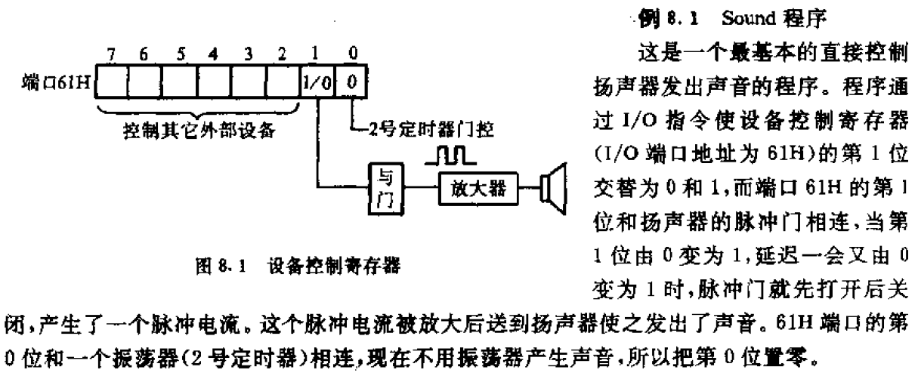
2. 程序直接控制I/O方式
I/O程序举例
  下面通过I/O程序的例子，说明使用I/O指令直接在端口级上输入输出的方法
通常一个外设的数据端口是8位的，而状态与控制信息只需1位或2位，所以不同外设的状态和控制位可共用一个端口

Slide 18
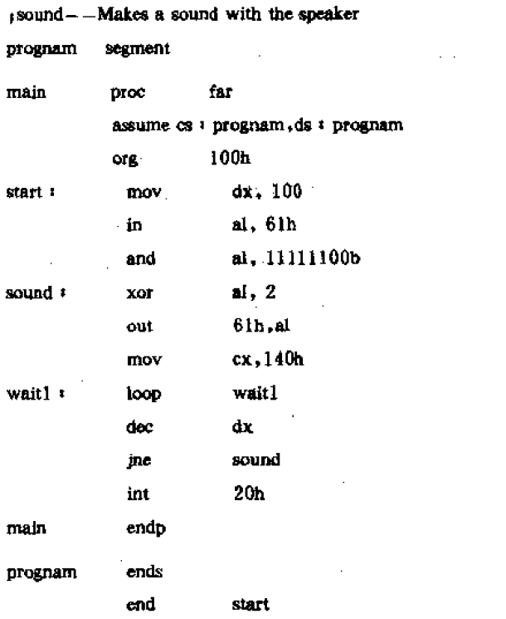
2. 程序直接控制I/O方式
该指令用来设置当前地址计数器的值
该指令取得设备控制寄存器的开关量
该指令将第0位和第1位的值置为0，2-7位保持不变
该指令将第1位的值置为1，然后把这个开关量输出到61H端口以控制接通扬声器。在下一次循环执行该指令时，第1位的值又置为0，也就是关闭了扬声器，这样在脉冲电流的驱动下，扬声器就发出了声音
这两条指令是用来控制脉冲门开关的时间，这个时间值根据PC机的主频是可以改变的，主频越快的机器，这个时间值就应该越大。因为程序里CX中的固定值控制输出脉冲1和0的变化，因此扬声器接通和关闭的时间间隔总是相同的，结果发出的声音是一个没有变化的纯音

Slide 19
2. 程序直接控制I/O方式
I/O程序举例
  下面通过I/O程序的例子，说明使用I/O指令直接在端口级上输入输出的方法
    在打印字符的程序中，使用TEST指令对状态寄存器的7位进行测试，如果7位为0，表示打印机处于忙状态，这时，CPU不能送出打印数据；所以程序再次循环测试，一直等到7位变为1，表明打印机空闲，程序才从数据区取出一个字符送到打印机的数据寄存器；并由控制寄存器发出一个选通信号，控制打印机将这个字符打印输出。这种CPU与外部设备交换信息的方式称为查询方式或等待方式

Slide 20
2. 程序直接控制I/O方式
I/O程序举例
  下面通过I/O程序的例子，说明使用I/O指令直接在端口级上输入输出的方法
    造成CPU必须查询等待的主要原因是许多外设的工作速度比较低。例如，键盘、打印机等外部设备，它们通过按键或打印头的机械动作输入或输出一个数据，其速度是很慢的；而CPU执行指令的速度是它的几千倍乃至上万倍，所以CPU在接受或发送数据之前必须要了解外设的工作状态，看它是否已经准备好输入或输出。当外设还没有准备好以前，CPU就要等待，不能做别的操作

Slide 21
2. 程序直接控制I/O方式
I/O程序举例
  下面通过I/O程序的例子，说明使用I/O指令直接在端口级上输入输出的方法
    有时系统中同时有几个设备要求输入输出数据，那么对每个设备都编写一段执行输入输出数据的程序，然后轮流查询这些设备的准备位，当某一设备准备好允许输入或输出数据时，就调用这个设备的I/O程序完成数据传输，否则依次查询下一个设备是否准备好

Slide 22
2. 程序直接控制I/O方式
I/O程序举例
  下面通过I/O程序的例子，说明使用I/O指令直接在端口级上输入输出的方法
    查询方式的优点：可以用程序安排几个输入输出设备的先后优先次序，最先查询的设备，其工作的优先级也最高。修改程序中的查询次序，实际上也就修改了设备的优先级。
    查询方式的缺点：前面提到的在查询过程中，浪费了CPU原本可执行大量指令的时间，而且由查询转向相应的处理程序的时间较长，尤其在设备比较多的情况下

Slide 23
3. 中断传送方式
中断传送方式
  中断是CPU和外部设备进行I/O的有效方法。这种I/O方式一直被大多数计算机所采用，它可以避免因反复查询外部设备的状态而浪费时间，从而提高了CPU的效率
  中断是一种使CPU中止正在执行的程序而转去处理特殊事件的操作。这些引起中断的事件称为中断源，它们可能是来自外部设备的I/O请求，也可能是计算机的一些异常事故或其他内部原因

Slide 24
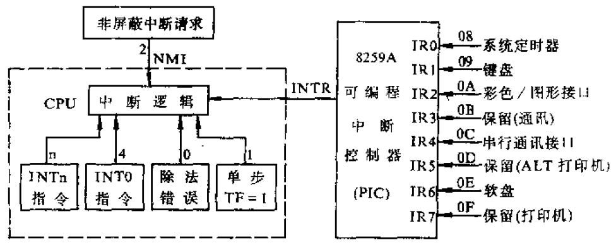
3. 中断传送方式
中断传送方式
  由外设控制器或协处理器引起的中断一般称为硬件中断或外中断
  由程序中安排的中断指令INT产生的中断，或由CPU的某些错误结果产生的中断称为软件中断或内中断
80x86中断源
图中引线端标示的数字为系统分配的中断类型号

Slide 25
3. 中断传送方式
中断传送方式
  连到CPU的非屏蔽中断(NMI)是为电源错、内存或I/O总线的奇偶等异常事件的中断保留的，它不受中断允许标志IF的屏蔽、而且在整个系统中只能有一个非屏蔽中断，其中断类型号为2
80x86中断源
图中引线端标示的数字为系统分配的中断类型号

Slide 26
3. 中断传送方式
中断传送方式
外部设备的中断是通过Intel 8259A可编程中断控制器(PIC)连到主机上的。CPU通过一组I/O端口控制8259A，而8259A则通过INTR管脚给CPU传送中断信号。多个8259A PIC可以树形结构连在一起，从而使大量的外部设备顺序连接到CPU的中断系统上。外部设备和8259A PIC的连法是由设计人员规定好的，这种外中断类型的分配由硬件连线实现，因而软件不能对其修改。内中断不是由连线接到硬件上的，中断20H到3FH用于调用DOS功能例行程序，其他中断号小于20H或大于3FH的中断，用于调用BIOS或一些应用软件
80x86中断源
图中引线端标示的数字为系统分配的中断类型号

Slide 27
3. 中断传送方式
8086的中断分类：软件中断
  软件中断又称为内中断，通常由三种情况引起
    由中断指令INT引起
    由于CPU的某些错误而引起
    为调试程序(DEBUG)设置的中断

Slide 28
3. 中断传送方式
8086的中断分类：软件中断
  中断指令INT引起的内中断
    CPU执行完一条INT n指令后，会立即产生中断，并且调用系统中相应的中断处理程序来完成中断功能，中断指令的操作数n指出中断类型号。例如，若要对存储器的容量进行测试，可在程序中安排一条中断指令：INT 12H；当CPU执行这条指令时，立即产生了一个中断，并从中断向量表的0：48H开始的四个字节单元中取出段地址和偏移地址；然后转去执行相应的中断处理程序以完成对存储器的测试，返回调用程序后，AX寄存器中的数据即为存储器的大小。INT指令可以指定0-0FFH中的如何类型号。除系统占用的类型号之外，用户还可利用为用户保留的类型号扩充新的中断处理功能

Slide 29
3. 中断传送方式
8086的中断分类：软件中断
  处理CPU某些错误的中断
    CPU在执行程序时，还会发现一些运算中出现的错误。为了能及时处理这些错误，CPU就以中断的方式中止正在运行的程序，待程序员改正错误后，重新运行程序
    除法错中断
      除法错的中断类型号为0。在执行除法指令时，若发现除数为0或商超过了寄存器所能表达的范围，则立即产生一个类型为0的中断
    溢出中断
      如果溢出标志OF置1，有一条专门的指令INTO来中断发生溢出的算术操作，如OF为0，则INTO指令不产生中断，CPU继续运行原程序。溢出中断处理程序的主要功能是打印出一个出错信息，在处理程序结束时，不返回原程序继续运行，而是把控制交给操作系统。溢出中断的中断类型号为4

Slide 30
3. 中断传送方式
8086的中断分类：软件中断
  为调试程序(DEBUG)设置的中断
    一个新的程序编制好以后，必须要上机调试才能正确可靠地工作。在调试程序时，为了检查中间结果或寻找程序中的问题，往往要在程序中设置断点或进行单步工作，这些功能都是由中断系统来实现的
    单步中断
      单步是一种很有用的调试方法。当标志位TF置为1时，每条指令执行后，CPU自动产生类型号为1的中断——单步中断。产生单步中断时，CPU自动地将FLAGS，CS和IP的内容保存入栈，然后清除TF和IF，于是，当进入单步中断处理程序后，就不是处于单步方式了，它将按正常方式运行中断处理程序。在单步处理程序结束时，原来的FLAGS从堆栈中取回，又把CPU重新设置成单步方式，使用单步中断可以逐条指令地跟踪程序的流程，观察CPU每执行一条指令后，各个寄存器及有关存储单元的变化，从而指出和确定产生错误的原因

Slide 31
3. 中断传送方式
8086的中断分类：软件中断
  为调试程序(DEBUG)设置的中断
    断点中断
      断点中断也是供DEBUG调试程序使用的，它的中断类型号为3。通常调试程序时，把程序按功能分成几段，然后每段设一个断点。当CPU执行到断点时便产生中断，这时程序员可以检查各寄存器及有关存储单元的内容
      断点可以设置在程序的任何地方，设置断点实际上是把一条断点指令INT 3插入程序中，CPU每执行到断点处的INT 3指令便产生一个中断
      在上述内中断中，INT指令和INTO指令产生的中断，以及除法错中断都不能被禁止，并且比任何外部中断的优先权都高

Slide 32
3. 中断传送方式
8086的中断分类：硬件中断
  硬件中断来自处理机的外部条件，如I/O设备或其他处理机等，以完全随机的方式中断现行程序而转向另一处理程序。硬件中断又称为外中断。硬件中断主要有两种来源：一种是非屏蔽中断(NMI)，另一种是来自各种外部设备的中断。由外部设备的请求引起的中断也称为可屏蔽中断。微型计算机配置的外部设备一般有硬磁盘、软磁盘、显示器和各种打印机等。这些外部设备通过8259A可编程中断控制器和CPU相连

Slide 33
3. 中断传送方式
8086的中断分类：硬件中断
  8259A可编程中断控制器可接收来自外设的中断请求信号，并把中断源的中断类型号送CPU，如果CPU响应该外设的中断请求，就自动转入相应的中断处理程序。但是从外设发出中断请求到CPU响应中断，有两个控制条件是起决定性作用的，一是该外设的中断请求是否屏蔽，另一个是CPU是否允许响应中断。这两个条件分别由8259A的中断屏蔽寄存器(IMR)和标志寄存器(FLAGS)中的中断允许位IF控制

Slide 34
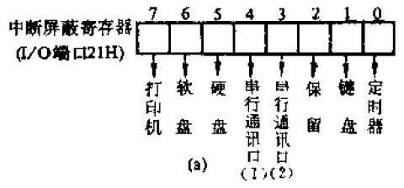
3. 中断传送方式
8086的中断分类：硬件中断
  中断屏蔽寄存器的I/O端口地址是21H，它的8位对应控制8个外部设备，通过设置这个寄存器的某位为0或为1来允许或禁止某外部设备的中断。某位为0表示允许某种外设中断请求，某位为1表示某种外设的中断请求被屏蔽

Slide 35
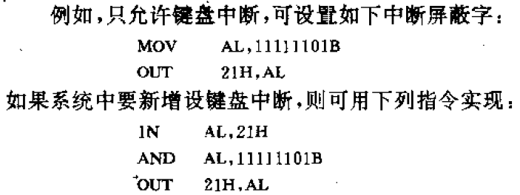
3. 中断传送方式
8086的中断分类：硬件中断

Slide 36
3. 中断传送方式
8086的中断分类：硬件中断
  在编写中断程序时，应在主程序的初始化部分设置好中断屏蔽寄存器，以确定允许用中断方式工作的外部设备
  外部设备向CPU发出中断请求，CPU是否响应还与标志寄存器中的中断标志位IF有关。如果IF=0，CPU就禁止响应任何外设的中断，也就是说，CPU将不会产生中断来处理外设的请求。如果IF=1，则允许CPU响应外设的中断请求
    STI 设置中断允许位(IF=1)
    CLI 清除中断允许位(IF=0)

Slide 37
3. 中断传送方式
8086的中断分类：硬件中断
  允许CPU响应外设的中断请求(IF=1)也叫做开中断，反之叫做关中断(IF=0)
  已经知道，当任何类型的中断发生时，当前的FLAGS要保存入栈，然后清除IF位，进入中断处理程序。如果允许在一个中断处理程序的执行过程中发生硬中断，则必须用一条STI指令开中断。当执行到中断返回指令IRET，又取出FLAGS先前的值，其中IF为1，CPU将允许硬中断再次发生

Slide 38
3. 中断传送方式
8086的中断分类：硬件中断
  有一种特殊的硬件中断和IF标志位无关，这就是非屏蔽中断。非屏蔽中断的类型号为2，CPU不能禁止非屏蔽中断；如果系统使用了这种类型的中断，那么CPU总会响应的，所以非屏蔽中断主要用于一些紧急的意外处理，如电源掉电等。另外计算机内部的实时钟希望能不停地计时，所以也可以把非屏蔽中断提供给实时钟

Slide 39

3. 中断传送方式
8086的中断分类：硬件中断
  在一次中断处理结束之前，还应给8259A可编程中断控制器的中断命令寄存器发出中断结束命令(end of interrupt，EOI)。中断命令寄存器的I/O端口地址为20H，它的各控制位可动态地控制中断处理过程，其中L2-L0三位指定IR0-IR7中具有最低优先级的中断请求。6位(Set Level)和7位(Rotate)控制IR0-IR7的中断优先级的顺序。5位(EOI)是中断结束位，当EOI位为1时，当前正在处理的中断请求就被清除。所以在中断处理完成后，必须把中断结束位置为1，否则以后将屏蔽掉对同级中断或低级中断的处理。当然在必要的时候，在中断处理程序中也可利用EOI命令清除当前的中断请求，使得在中断处理的过程中又能响应同级和低级中断。结束硬件中断的命令如下：MOV AL,20H; OUT 20H,AL

Slide 40
3. 中断传送方式
中断向量表
  每种中断都给安排一个中断类型号。80x86中断系统能处理256种类型的中断，类型号为0-0FFH。每种类型的中断都由相应的中断处理程序来处理，中断向量表就是各类型中断处理程序的入口地址表
  存储器的低1.5KB，地址从0段000-5FFH为系统占用，其中最低的1KB，地址从000-3FFH存放中断向量。中断向量表中的256项中断向量对应256种中断类型，每项占用四个字节。其中两个字节存放中断处理程序的段地址(16位)，另两个字节存放偏移地址(16位)。因为各处理程序的段地址和偏移地址在中断向量表中按中断类型号顺序存放，所以每类中断向量的地址可由中断类型号乘以4计算出来

Slide 41
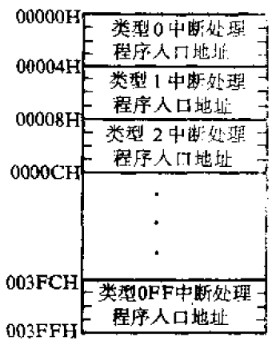
3. 中断传送方式
中断向量表
例如，报警中断的中断类型为4AH，它的中断向量地址为4AH×4=128H，即128H，129H两字节存放的是报警中断处理程序的偏移地址；12AH，12BH两字节存放的是报警中断处理程序的段地址，取出段地址和偏移地址放入CS和IP，CPU就可以转入相应的中断处理程序

Slide 42
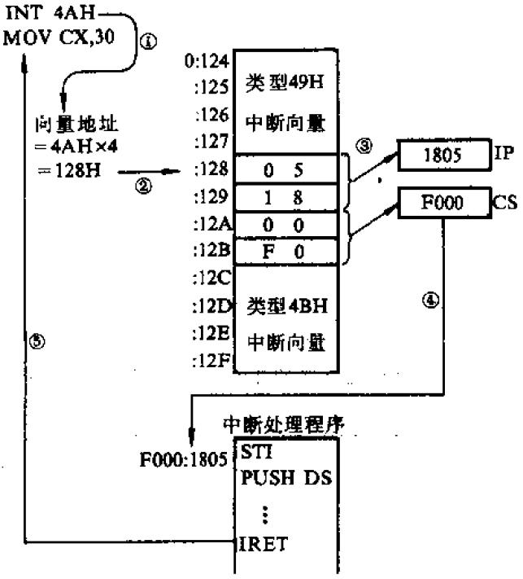
3. 中断传送方式
中断向量表
以BIOS中断INT 4AH为例，表示出中断操作的5个步骤：
取中断类型号
计算中断向量地址
取中断向量，偏移地址送IP，段地址送CS
转入中断处理程序
中断返回到INT指令的下一条指令

Slide 43
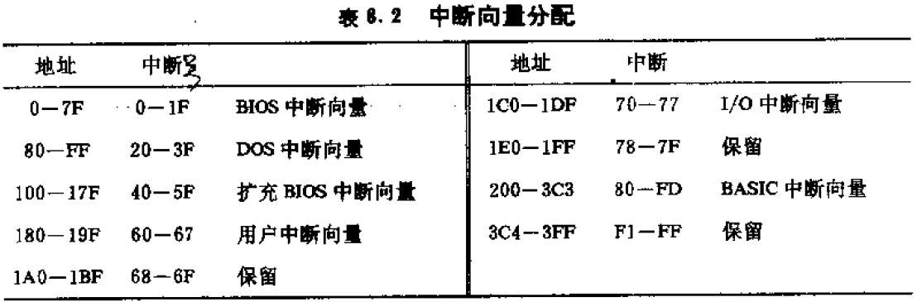
3. 中断传送方式
中断向量表
  采用向量中断的方法，大大加快了中断处理的速度。因为计算机可直接通过中断向量表转向相应的处理程序，而不需要CPU去逐个检测和确定中断原因
  表列出了80x86各类型中断在中断向量表中的地址

Slide 44
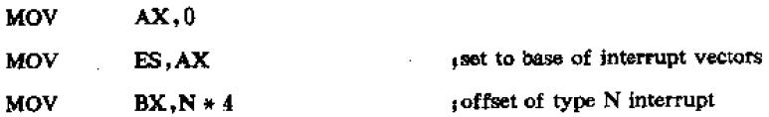
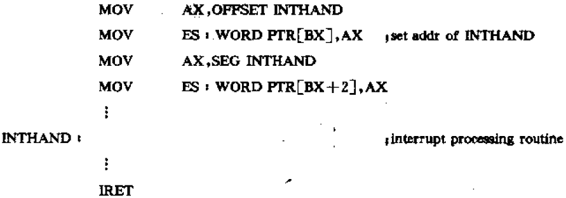
3. 中断传送方式
中断向量表
  用户可以利用保留的中断类型号扩充自己需要的中断功能，对新增加的中断功能要在中断向量表中建立相应的中断向量。前面已经讨论了中断类型和中断向量地址的对应关系，下面编写指令来为中断类型N设置中断向量
数值回送操作符
数值回送操作符
属性操作符

Slide 45
3. 中断传送方式
中断向量表
  如果新的中断功能只供自己使用，或用自己编写的中断处理程序代替系统中的某个中断处理功能时，要注意保存原中断向量。在设置自己的中断向量时，应先保存原中断向量再设置新的中断向量，在程序结束之前恢复原中断向量
  实际上，在检查或设置任何中断向量时，总是避免直接使用中断向量的绝对地址，而是使用DOS功能调用(21H)存取中断向量

Slide 46
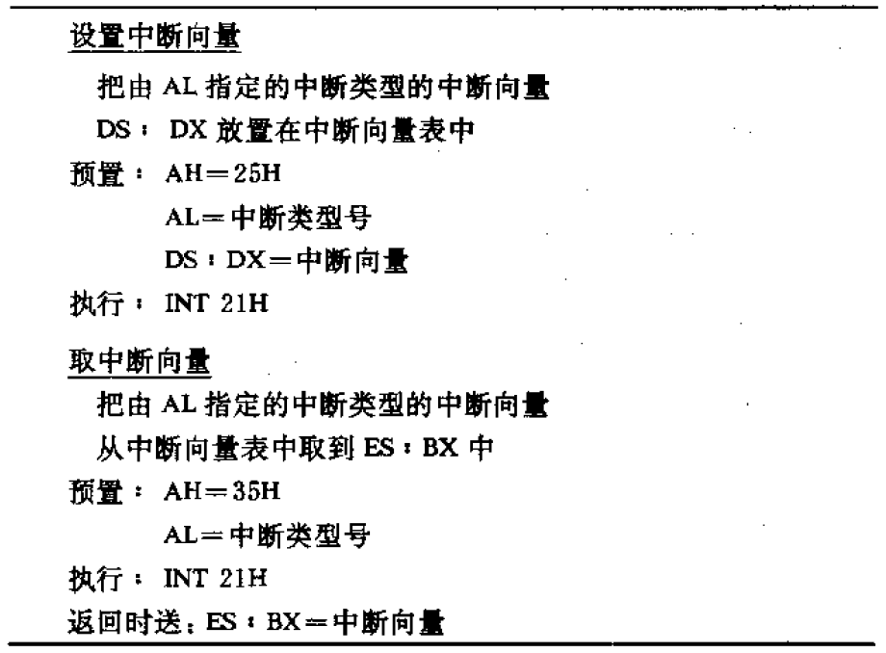
3. 中断传送方式
中断向量表

Slide 47
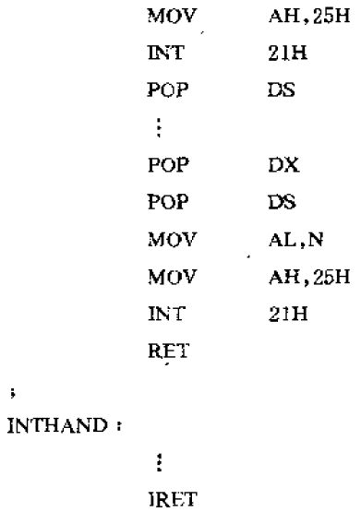
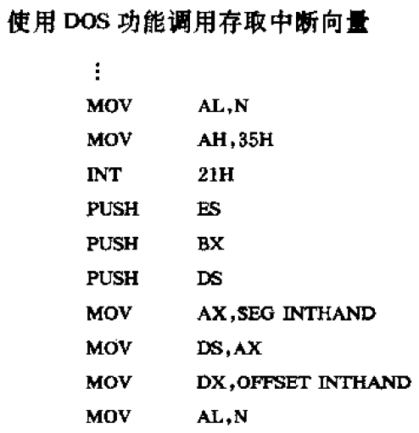
3. 中断传送方式
中断向量表

Slide 48
3. 中断传送方式
中断过程
  当中断发生时，由中断机构自动完成下列动作：
    取中断类型号N
    标志寄存器(FLAGS)内容入栈
    当前代码段寄存器(CS)内容入栈
    当前指令计数器(IP)内容入栈
    禁止硬件中断和单步中断(IF=0,TF=0)
    从中断向量表中取4×N的字内容送IP，取4×N+2的字内容送CS
    转中断处理程序

Slide 49
3. 中断传送方式
中断过程
  中断发生的过程很像我们所熟悉的子程序调用，不同的是在保护中断现场时，除了保存返回地址CS:IP之外，还保存了标志寄存器(FLAGS)的内容。因为标志寄存器记录了中断发生时，程序指令运行的结果特征，当CPU处理完中断请求返回原程序时，要保证原程序工作的连续性和正确性，所以中断发生时的FLAGS内容也要保存起来。另一个不同点是，在中断发生时，CPU还自动清除了IF位和TF位，这样设计的目的是使CPU转入中断处理程序后，不允许再产生新的中断，如果在执行中断处理程序的过程中，还允许外部的中断，可通过STI指令再把IF置为1

Slide 50
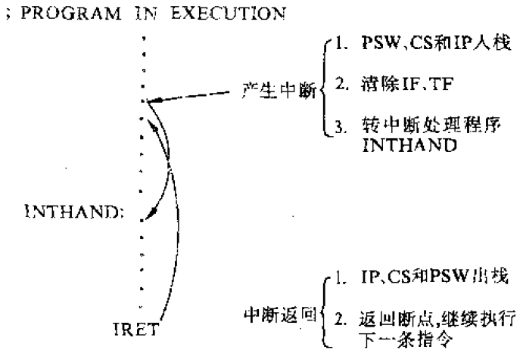
3. 中断传送方式
中断过程
  编写中断处理程序和编写子程序一样，所使用的汇编语言指令没有特殊限制，只是中断程序返回时使用IRET指令。这条指令的工作步骤和中断发生时的工作步骤正好相反。它首先把IP，CS，FLAGS的内容出栈，然后返回到中断发生时紧接着的下一条指令，中断过程如下

Slide 51
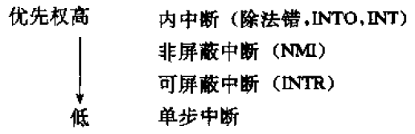
3. 中断传送方式
中断优先级和中断嵌套
  在80x86系统中，有软件中断、硬件中断等多个中断源。当多个中断源同时向CPU请求中断时，CPU应如何处理呢
  办法是给各种中断源事先安排一个中断优先级次序，当多个中断源同时申请中断时，CPU先比较它们的优先级(priority),然后从优先级高到优先级低的次序来依次处理各个中断源的中断请求
  8086规定中断的优先级次序为：

Slide 52
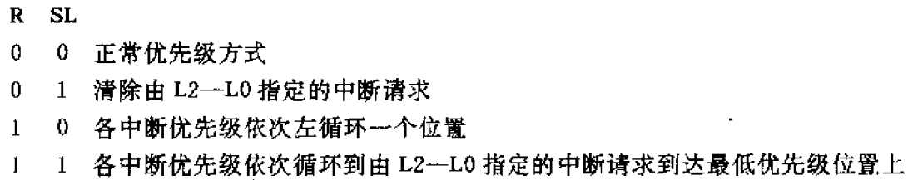
3. 中断传送方式
中断优先级和中断嵌套
  可屏蔽中断的优先权又分为八级，在正常的优先级方式下，优先级次序是：IRO，IR1，IR2，IR3，IR4，IR5，IR6，IR7
  8259A的中断命令寄存器的6位和7位能控制各中断请求端的优先次序。在发出一个EOI命令时，7位(R)和6位(SL)有四种组合，其含义如下：

Slide 53
3. 中断传送方式
中断优先级和中断嵌套
  硬件中断的优先级次序一般在正常优先级方式下(R=0, SL=0)，但在必要的情况下，设置中断命令寄存器能改变IRO-IR7的优先级次序。例如，IR0-IR7原为正常的优先级次序，现在要使IR4成为最低级的中断请求，则给端口20H送命令码：11100100，即R=1，SL=1，EOI=1，L2L1L0=100，这样，各中断优先级就依次循环到IR4为最低优先级的位置上：IR5，IR6，IR7，IR0，IR1，IR2，IR3，IR4；如果再送一个命令码：10100000，则优先级次序再向左循环一个位置，成为：IR6，IR7，IR0，IR1，IR2，IR3，IR4，IR5

Slide 54
3. 中断传送方式
中断优先级和中断嵌套
  正在运行的中断处理程序，又被其他中断源中断，这种情况叫做中断嵌套。80x86没有规定中断嵌套的深度(中断程序又被中断的层次)，但在实际使用时，多重的中断嵌套要受到堆栈容量的限制，所以在编写中断程序时，一定要考虑有足够的堆栈单元来保存多次中断的断点及各寄存器的内容
  一个正在执行的中断处理程序，在开中断(IF=0)的情况下，能被优先级高于它的中断源中断，但如果要被同级或低级的中断源中断，则必须发出EOI命令，清除正在执行的中断请求，才能响应同级或低级的中断

Slide 55
3. 中断传送方式
中断优先级和中断嵌套
  举例说明在正常优先级方式下，优先级中断和中断嵌套发生时的处理过程
    假定在主程序的执行过程中，IR2和IR4的中断请求同时发生，而后IR1的中断请求又到达，最后IR3的中断请求也到达
    首先，CPU响应优先级高的IR2，转去处理IR2的中断处理程序。进入IR2处理程序后，IF被置为1。当IR1的中断请求到达后，因IR1的优先级高于IR2，CPU就立即中断IR2的程序，转去执行IR1的处理程序。在IR1处理程序中，由指令发出了EOI命令，结束了IR1的中断请求。返回IR2处理程序后，同样由于发出EOI命令清除了IR2的中断请求，所以在较低级的中断请求IR4到达后，即转向处理IR4的中断请求。在IR4处理程序的执行过程中，IR3的中断请求到达，当判断IF已被置为1，则又中断了IR4的程序，转去执行IR3程序。在IR3程序中，也发出了开中断指令(STI)和中断结束命令(EOI)，最后IRET指令使其返回到IR4程序，IR4在返回IR2之前也发出了EOI命令，结束IR4的中断请求。IR2中断请求在前面已被清除，所以IR4执行完后，IR2继续执行直到返回主程序

Slide 56
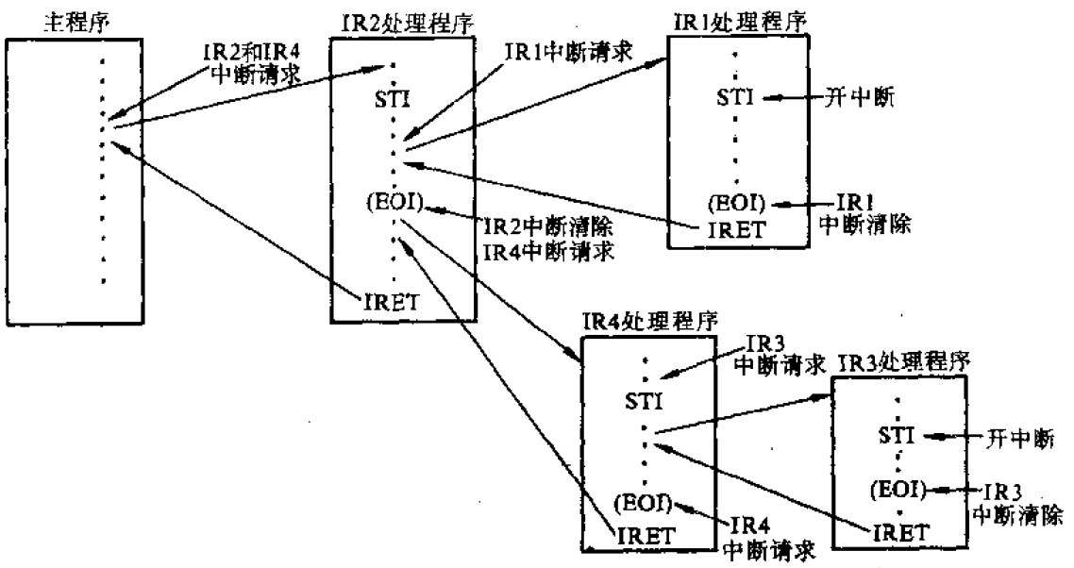
3. 中断传送方式
中断优先级和中断嵌套
  举例说明在正常优先级方式下，优先级中断和中断嵌套发生时的处理过程

Slide 57
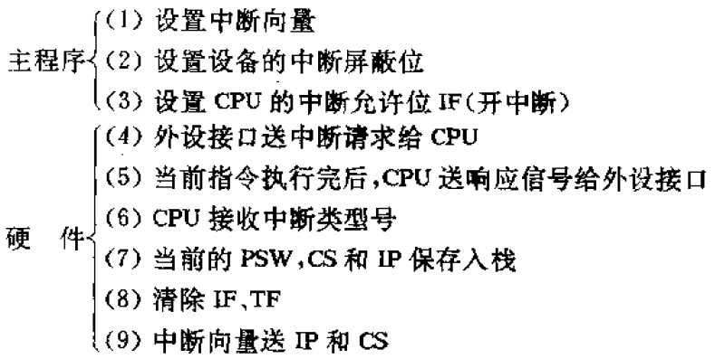
3. 中断传送方式
中断处理程序
  通过前面几节对中断的介绍，对如何编写中断程序已经有了一些了解，现在把它们归纳在一起就更清楚了
  下面是主程序为响应中断所做的准备工作以及硬件(包括CPU和外设接口)自动完成的动作：

Slide 58
3. 中断传送方式
中断处理程序
  至此，CS和IP寄存器取得了中断处理程序的段地址和偏移地址，CPU就把控制转给中断处理程序。这里要注意的是设备发到CPU的中断请求信号在时间上是随机的，只要未被屏蔽的设备本身的状态是准备好或空闲的，它就会向CPU请求中断，如果此时CPU正在执行一条指令，那么就要等这条指令执行完后，才响应中断。对加封锁的指令(如LOCK MOV AX,BX)应看作一条指令处理；对加重复前缀的串指令(如REP MOVSB)，也要作为一个整体来处理，但不是把串操作全部重复执行完，而是执行一次重复和串指令即可响应中断。对MOV指令和POP指令，如果处理对象是段寄存器时，那么本条指令执行完后，接着再执行一条指令才响应中断。对开中断指令STI和中断返回指令IRET，也是要在STI或IRET指令执行完后，再执行一条指令才响应中断。以上是几种特殊情况，对一般指令，只要一条指令的执行周期结束即可响应中断

Slide 59
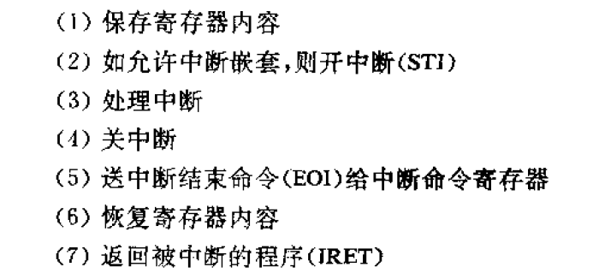
3. 中断传送方式
中断处理程序
  中断处理程序的编写方法和标准子程序很类似，下面是编写中断处理子程序的步骤，但它与子程序编写也有一些不同之处

Slide 60
3. 中断传送方式
中断处理程序
  进入中断处理程序时，IF和TF已经被清除，这样在执行中断处理程序的过程中，将不再响应其他外设的中断请求，如果这个中断处理程序允许其他设备中断，则需用STI指令把IF位置1。中断结束命令(EOI)在程序的什么地方发出，这要看程序员是否要求在其处理过程中允许同级或低级中断。一般设备希望一次中断的处理过程最好是完整的，所以只在中断处理结束之前发出EOI命令
  处理中断部分是中断处理程序的主体部分，它要完成的任务是各种各样的，这与实际应用有关。如果它的任务是处理某种错误的，一般要求显示输出一系列出错信息。如果它是对一个I/O设备进行服务的，就按其端口地址接收或发送一个单位(字节或字)的数据

Slide 61
作业
了解课本的例子；

